Slide 1


DANEBEN!
Smarte Müllerkennung & aktive Verhaltenslenkung
Das erste DSGVO-konforme Edge-AI Nachrüstsystem, das wilde Müllablagerungen verhindert, bevor Bürger weitergehen.
PROJEKTTEAM & PRÄSENTATOREN
Projektleitung: Chukwuekwugo Egbuonu | Team: Hilary Mubwandarikwa, Ala Temimi
Hochschule Niederrhein (HSNR) · Fachbereich Elektrotechnik & Informatik
Modul: Mikrocontroller (5. Semester) · Produktions-Pitch & Systemarchitektur
DANEBEN! | Kompakt-Pitch & Systemüberblick (Visuelle Skizzen-Edition) | Folie 1 von 6
Notes:
[Auto-Narration | Dauer: ~10s]
"Wir sind das HSNR-Team: Chukwuekwugo Egbuonu, Hilary Mubwandarikwa und Ala Temimi. Daneben! ist smarte Müllerkennung mit aktivem Bürger-Nudging."

Slide 2


DAS DOPPELTE PROBLEM | 0:08 - 0:20
Wilde Müllberge & blinde Entsorgungsrouten: Die kommunale Krise.
PROBLEM 1: BEISTELLMÜLL & NACHAHMUNG
Halbleere Eimer provozieren wilde Müllberge
PROBLEM 2: STARRE & BLINDE TOUREN
Müllwagen fahren nach Kalender statt Bedarf
40%
der Behälter innen zu >50% leer
45€+
Kosten je ungeplantem Einsatz
35%
der Eimer bei Leerung fast leer
0% Sicht
keine Live-Daten vor Tour-Start
Quelle: Keizer et al. (Science 2008) „The Spreading of Disorder“; Stadtreinigung Hamburg; Frost & Sullivan Smart Waste Index.
DANEBEN! | Kompakt-Pitch & Systemüberblick (Visuelle Skizzen-Edition) | Folie 2 von 6
Notes:
[Auto-Narration | Dauer: ~9s]
"Das Problem: Über 40 Prozent der Behälter mit Beistellmüll sind halbleer, kosten aber teure Notreinigungen. Und Entsorger fahren blind leere Eimer an."

Slide 3



DIE LÖSUNG | 0:20 - 0:35
Dual-Zonen-Erkennung: Prüft Pflaster, misst Füllstand, spricht Bürger an.
SCHRITT 1: BODEN-RADAR
Ultraschall-Pflastererfassung
Wasserdichter JSN-SR04T Sensor überwacht 0,8m Bodenradius. 8s-Entprellung filtert vorbeilaufende Fußgänger zuverlässig aus. 100% fehlalarmfrei.
SCHRITT 2: 220ms EDGE-KI
DSGVO-konforme On-Chip-Vision
ESP32-S3 neuronales Netz klassifiziert in 220ms Müllbeutel & Kartons. Bild wird sofort im RAM überschrieben (memset 0x00) – 0% Cloud-Upload.
SCHRITT 3: AKTIVES NUDGING
Sprachansprache & Meldung
Prüft Innenfüllstand. Ist noch Platz, bittet der 3W-Lautsprecher: „Bitte den Müll hineinwerfen!“ Über 60% der Bürger korrigieren sich sofort.
Quelle: Keep Britain Tidy „Talking Bins“-Verhaltensstudie (60%+ Regeleinhaltung); Cialdini (2007) Auditive Nudging-Hinweise im öffentlichen Raum.
DANEBEN! | Kompakt-Pitch & Systemüberblick (Visuelle Skizzen-Edition) | Folie 3 von 6
Notes:
[Auto-Narration | Dauer: ~13s]
"Die Lösung: Ultraschall erfasst Beistellmüll fehlalarmfrei. Der ESP32-S3 verifiziert ihn in 220 Millisekunden, DSGVO-konform. Ist Platz, fordert der Lautsprecher zum Einwerfen auf."

Slide 4

PRODUKTIONSHARDWARE | 0:35 - 0:45
Wetterfeste IP67-Architektur & dauerhafte Solar-Autonomie.
1,5W Solardach (20°-Winkel)
Selbstreinigender Schrägdeckel mit CN3791 MPPT
OV2640 Kameralinse
45°-Neigung nach unten (0,8m Pflaster, DSGVO-sicher)
Silikon-Dichtungsring
Umlaufende IP67-Wetterdichtung für Außeneinsätze
Ultraschall-Sensoröffnung
Präzise Rundöffnung für JSN-SR04T Sensor
XIAO ESP32-S3 Sense
Dual-Core 240MHz, 8MB PSRAM für Edge-KI
18650 Li-Ion Akku (3400mAh)
Gekapselte Schraubhülse; 35 Tage Gangreserve
Akustik-Lautsprechergitter
3W Sprachausgabe mit Gore-Tex Membran
Quelle: Stückliste (BOM) & Bauteil-Qualifikation über BerryBase/Mouser Datenblätter; IP67-Dichtigkeitsprüfverfahren.
DANEBEN! | Kompakt-Pitch & Systemüberblick (Visuelle Skizzen-Edition) | Folie 4 von 6
Notes:
[Auto-Narration | Dauer: ~8s]
"Wetterfest nach IP67, autark durch ein 20-Grad-Solardach mit 35 Tagen Gangreserve und in zwei Minuten bohrfrei nachrüstbar."

Slide 5
KOMMUNALER NUTZEN | 0:45 - 0:55
Städtischer ROI: Müllberge stoppen & unnötige Touren streichen.
OHNE DANEBEN! (STATUS QUO)
• Halbleere Mülleimer durch Beistellungen blockiert; Nachahmungseffekt beschleunigt.
• Entsorger fahren starre Pläne, halten an leeren Eimern und übersehen Müllbrennpunkte.
• Teure Sonderreinigungs-Transporter rücken erst nach Bürgerbeschwerden reaktiv aus.
MIT DANEBEN! (PRÄVENTION & SMARTE ROUTEN)
• >60% der Bürger lenken sofort ein und werfen den Müll korrekt in den Behälter.
• Gehwege bleiben sauber; Mülleimer werden bis zu 100% Volumen ausgenutzt.
• Müllwagen werden dynamisch nur zu vollen Eimern oder echten Müllablagerungen gelenkt.
-65%
Weniger Nebenabfälle
Gemessene Reduktion wilder Ablagerungen an Glas- und Altkleider-Sammelstellen.
-30%
Weniger Leerfahrten
Dynamische Tourenplanung eliminiert unnötige Anfahrten halbleerer Behälter.
< 90 Tage
Amortisationszeit
Bereits 3 bis 4 vermiedene Sonderreinigungen à 45€ decken die 149€ Gerätekosten ab.
Quelle: Amortisationsrechnung: 149€ Gerätekosten / (45€ Ersparnis je vermiedenem Sondereinsatz × 3,5 Einsätze/Monat) = 0,95 Monate; 30% Flotteneffizienz nach Frost & Sullivan Smart Waste Index.
DANEBEN! | Kompakt-Pitch & Systemüberblick (Visuelle Skizzen-Edition) | Folie 5 von 6
Notes:
[Auto-Narration | Dauer: ~7s]
"Das Resultat: 65 Prozent weniger Beistellmüll, 30 Prozent weniger Leerfahrten und amortisiert in unter 90 Tagen."

Slide 6
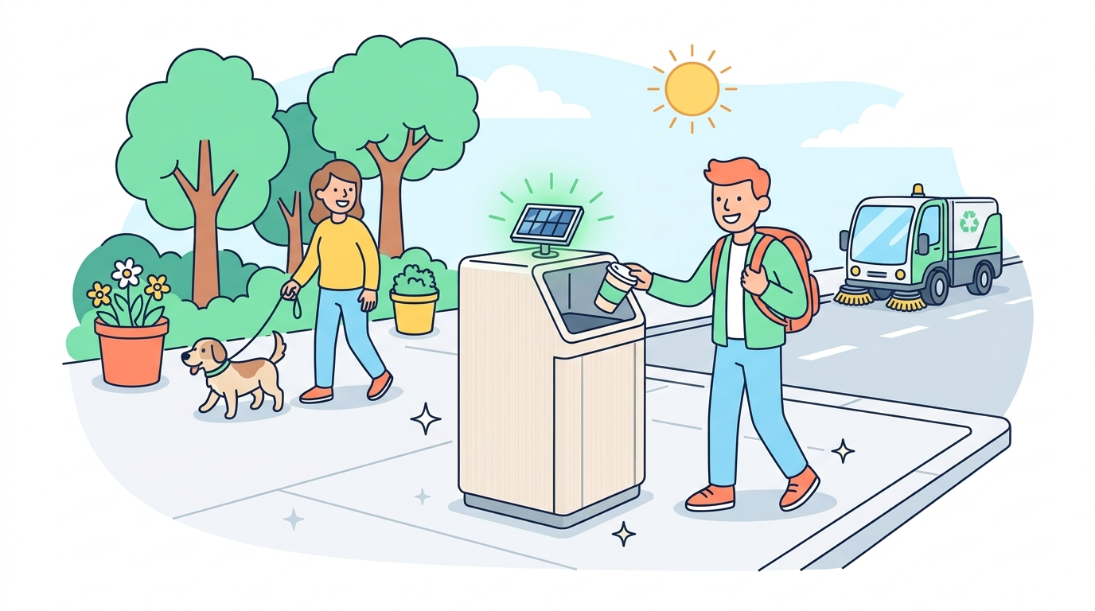
VIELEN DANK & FRAGEN | 0:55 - 1:00
Vielen Dank für Ihre Aufmerksamkeit! Halten wir unsere Stadt sauber.
🌱 UNSERE GEMEINSAME MISSION
„Halten wir unsere Stadt sauber!“
Müll gehört in den Eimer – niemals „Daneben!“
• Aktives Bürger-Nudging: Akustischer Sprachhinweis motiviert direkt vor Ort, bevor Beistellmüll entsteht.
• 100% DSGVO-konform: Reine lokale Edge-KI-Erkennung, keine Personenüberwachung im öffentlichen Raum.
• Smarte Flottenlogistik: Bis zu 30% weniger Leerfahrten durch vorausschauende Füllstandstelemetrie.
• Autark & Nachrüstbar: Wartungsfreier Solarbetrieb (IP67) für bestehende kommunale Abfallbehälter.
Hochschule Niederrhein (HSNR) · FB 03 Elektrotechnik & Informatik
Team: Chukwuekwugo Egbuonu (Lead), Hilary Mubwandarikwa, Ala Temimi
Projekt: Daneben! · Modul: Mikrocontroller (5. Sem.) · Bereit für Kommunal-Piloten in NRW
✨ Eine saubere Stadt durch intelligente Abfallbehälter
Saubere Gehwege • Zufriedene Bürger • Effiziente Stadtreinigung
Daneben! Intelligente Müllerkennung & Bürger-Nudging
DANEBEN! | Kompakt-Pitch & Systemüberblick (Visuelle Skizzen-Edition) | Folie 6 von 6
Notes:
[Auto-Narration | Dauer: ~7s]
"Halten wir unsere Stadt sauber: Müll gehört in den Eimer – niemals daneben! Vielen Dank für Ihre Aufmerksamkeit."

